Slide 1
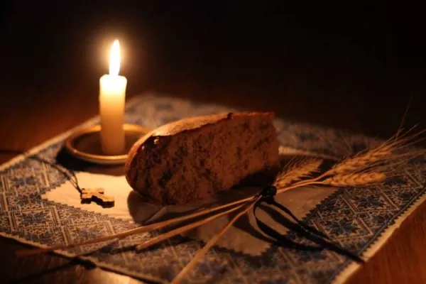
Презентація
«Колоски пам’яті» для учнів початкової школи
Підготувала вчитель початкових класів
Новогупалівського НВК
Вільнянської міської ради
Давлад Світлана Леонідівна

Slide 2


Slide 3

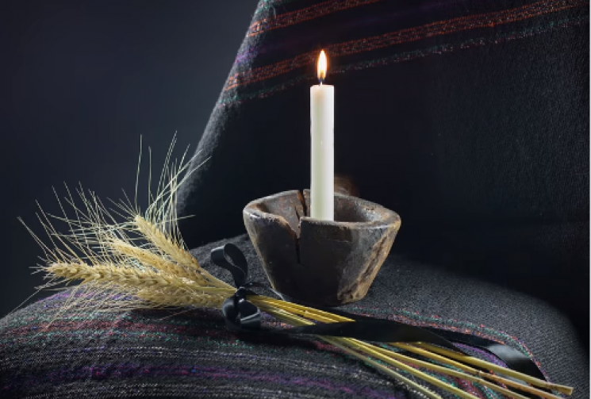
У кожного з нас, у кожної сім’ї є історія, і в ній є багато радісних, сумних, а іноді страшних сторінок. І нам хочеться пам’ятати про хороше та веселе й дуже хочеться забути про те, що було сумно чи страшно.
« КОЛОСКИ ПаМ’ яТІ »

Slide 4

І в нашої країни є історії перемог та радості, а є й історії смутку та болю.
Ви помічали, що деякі бабусі та дідусі зберігають зернятка пшениці? Збирають у дрібку крихти після їжі? Просять дбайливо ставитися до будь-яких продуктів? Ви знаєте чому?
Що ви знаєте про Голодомор?

Slide 5
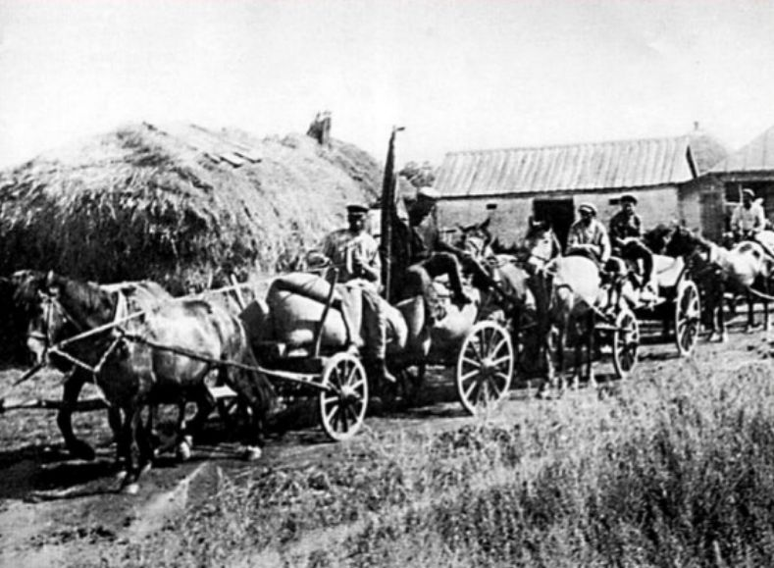
Колись, до радянських часів, у мешканців села – селян – були власні господарства, але все СВОЄ було невигідним та страшним для радянської влади. Вона намагалася все зробити “спільним”
Тож селян – людей, які працювали на землі, – заганяли в колгоспи – у колективні господарства, їхню власність відбирали й вони мали відпрацьовувати “трудодні” – робочий час, за який платили так мало, що було складно прогодувати свою сім’ю. Звісно, ​​це спричиняло опір. Тому селян почали насильно заганяти в колгоспи. І щоби зламати їх – залякати, зробити залежними, в Україні – на щедрій і багатій землі – створили штучний голод. Коли люди борються за життя, ними легше керувати.

Slide 6
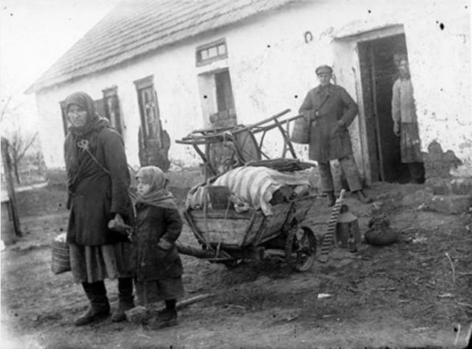
Влада зробила план із заготівлі хліба, який неможливо було виконати. Спочатку повністю забирали всі запаси зерна а потім відбирали всі продукти та навіть речі – це були штрафи за “невиконання плану здачі хліба”. А щоби люди не могли врятуватися від голоду, їм було заборонено виїжджати до інших міст та республік. 22,4 мільйони людей фізично заблокували в межах території Голодомору. А плани заготівлі хліба все підвищували – вимагали дедалі більше.

Slide 7

7 серпня 1932 року радянська влада затвердила постанову, яку народ назвав “закон про п’ять колосків”. Якщо селянин, аби хоч трохи нагодувати сім’ю, брав із поля неприбране – його дуже жорстоко карали. Усе колгоспне майно прирівнювалося до державного.
“Цим законом держава карала голодних селян за збирання в полі залишків урожаю ув’язненням на 10 років із конфіскацією майна або знищенням”. А потім ще і ввели штрафи – у селян могли відбирати не лише зерно, а й узагалі всі продукти та все, що їм належало. Усе, що можна було б обміняти на їжу.
І такого не було в жодній із республік Радянського Союзу. Це робилося лише в Україні.

Slide 8
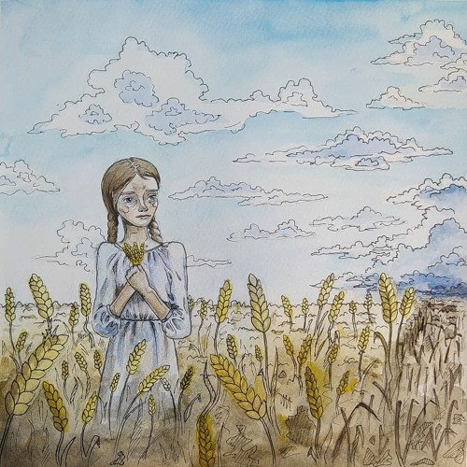
Жила проста українська родина,
Мати і батько, бабуся й дитина.
Сіяли хліб, випасали корівку,
Роки росли, виросла дівка.
Стала у полі вона працювати,
Допомагати мамі і тату.
Та десь в Москві комусь раптом здалося,
Що дуже рясне в Україні колосся,
Що дуже красиві в Вкраїні дівчата,
Що требу швиденько це все припиняти.
Й начищеним чоботом енкаведиста
Вимели людські комори дочиста,
Голод прийшов, як кістлява потвора,
Вітер і пустка у людських коморах.
Тож наша дівка , що хліб валкувала.
П’ять колосочків за пазуху взяла.
Бідна ,хотіла принести для неньки
Зерен священних малесеньку жменьку.
Не донесла, бо чекісти впіймали
І у в’язницю бездушно загнали.
Там у Гулазі , як ворог народу,
Дівка згубила і юність і вроду.
Там і померла, сердешна дівчина…
І мало не вмерла уся Україна.
Літа пролітають,ростуть колоски,
По хлібних полях біжать дітлахи,
І не збагнуть дітлахам до пуття
Що п’ять колосків – це ціле життя!

Slide 9

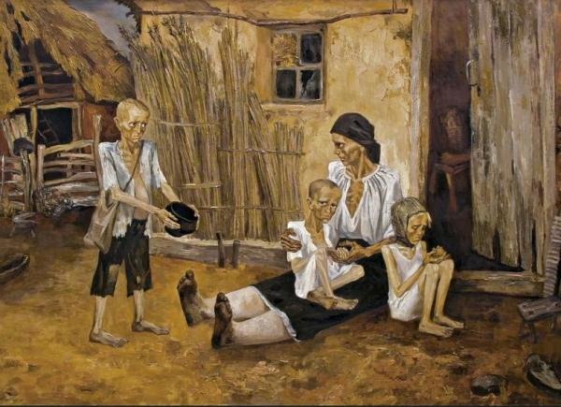
Олекса Терен «Голодомор»
Тендітна дівчинка схилилась
Над чорно-білим колоском
Взяла, до тіла притулила,
А голод в горлі став комком.
Із страхом бідне озиралось
Очима горя, повних сліз,
А той недОбиток, той нелюд
Уже за нею гадом ліз.
Накинулась "змія" на жертву
І відібрала колосок,
І загубився в чорнім небі
Її протяжний голосок ...
" Я просто їсти хочу, ЛЮДИ !!!
За що мене в сиру землЮ ?
Що злого я вам всім зробила ?
Я лиш недавно тут живу..."
І впало бідне в зимну грудку,
Застигла зболена сльоза
І ще в одну безвинну хату
Вповзла непрохана біда...
Про що тут, люди, говорити
І сперечатися, - про що ?
Нам треба свічку запалити
Все в порівнянні з цим , - ніщо !

Slide 10
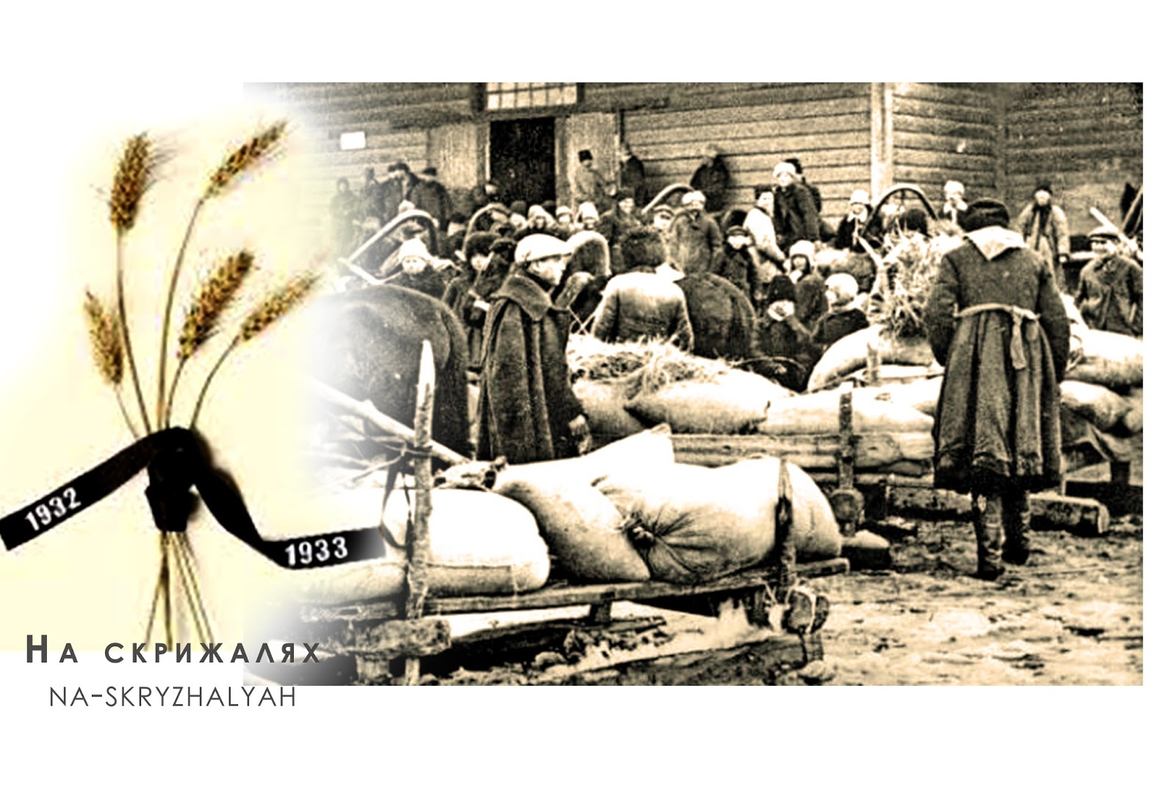
Годомор в Україні тривав 17 місяців – з квітня 1932 року до листопада 1933 року. За різними даними, загинуло від 4 до 7 млн людей, хоча деякі історики вказують про 10-11 млн загиблих.
Навесні 1933 року, кажуть історики, в Україні помирало 17 людей щохвилини, 1 000 людей щогодини і майже 25 000 людей щодня.

Slide 11
Найбільш постраждали від голоду колишні Харківська і Київська області (теперішні Полтавська, Сумська, Харківська, Черкаська, Київська, Житомирська).
Люди вмирали з голоду на своїй щедрій землі. Але влада мала приховати свій злочин, і тому про це було заборонено говорити. Усе було зроблено для того, щоби про це не знали у світі, усі смерті були записані як від хвороби чи нещасного випадку.
Радянський режим убив мільйони українців. Це жахливий злочин. Це називається геноцидом.
ГЕНОЦИД –
цілеспрямовані дії з метою повного або часткового знищення груп населення чи народів за національними, етнічними, расовими, корисливими або релігійними мотивами.

Slide 12
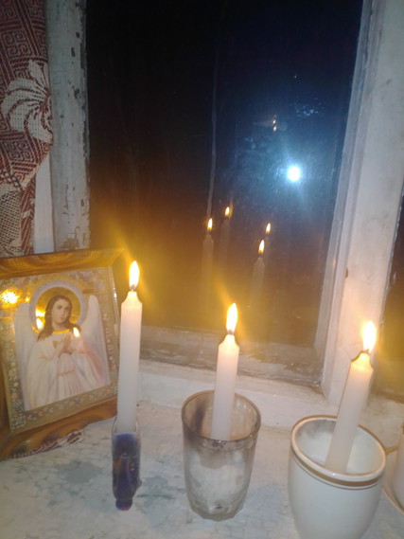
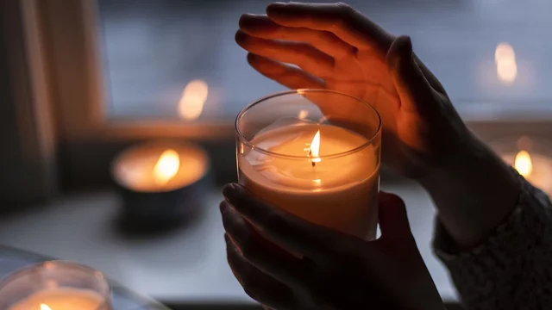
Щороку у четверту суботу листопада в Україні вшановують пам’ять мільйонів жертв голодоморів, яких у 20 столітті українцям довелося пережити аж тричі. Найстрашніший із них, Голодомор 1932-33 років, був визнаний геноцидом українського народу.
26 листопада 2022 року відбудеться традиційна акція пам’яті "Запали свічку". О 16:00 кожен може долучитися до загальнонаціональної хвилини мовчання і поставити у вікні запалену свічку скорботи.

Slide 13
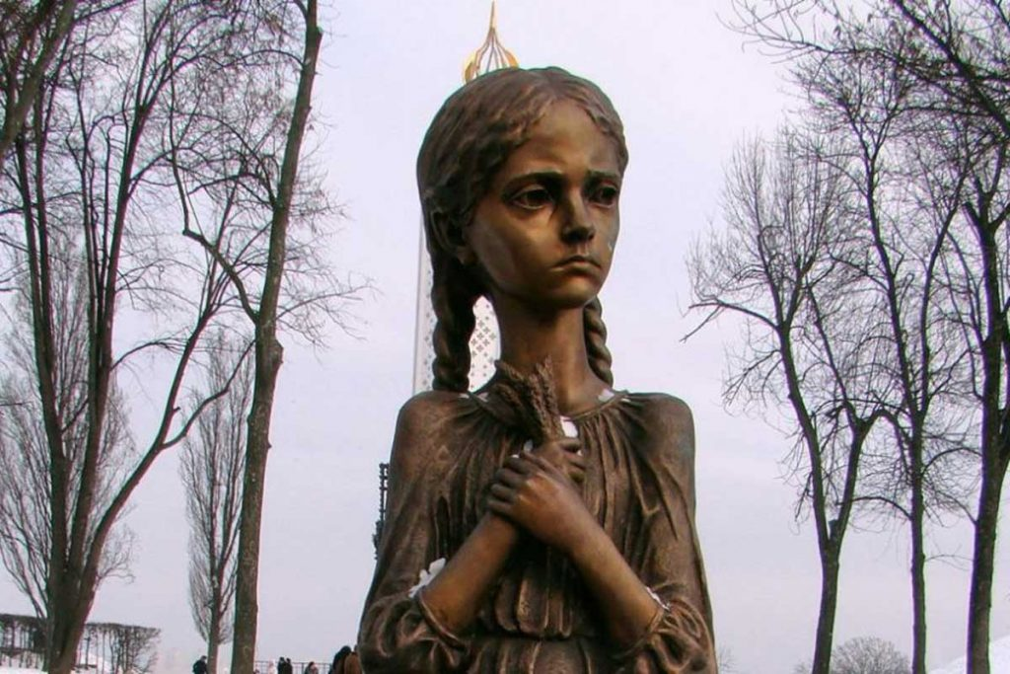
Зроніть сльозу, бо ми не мали сліз.
Заплачте разом, а не поодинці.
Зроніть сльозу за тими, хто не зріс,
Що мали зватись гордо – українці!
Заплачте! Затужіть! Заголосіть!
Померлі люди стогнуть з тої днини,
Й благають: українці, донесіть
Стражденний біль голодної країни.
Згадайте нас – бо ж ми колись жили.
Зроніть сльозу і хай не гасне свічка!
Ми в цій землі житами проросли,
Щоб голоду не знали люди вічно.

Slide 14
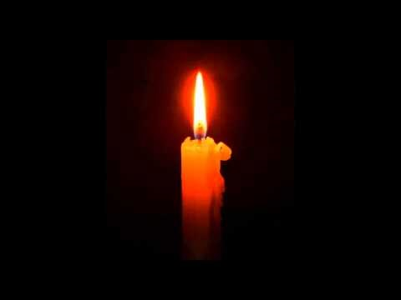


Slide 15
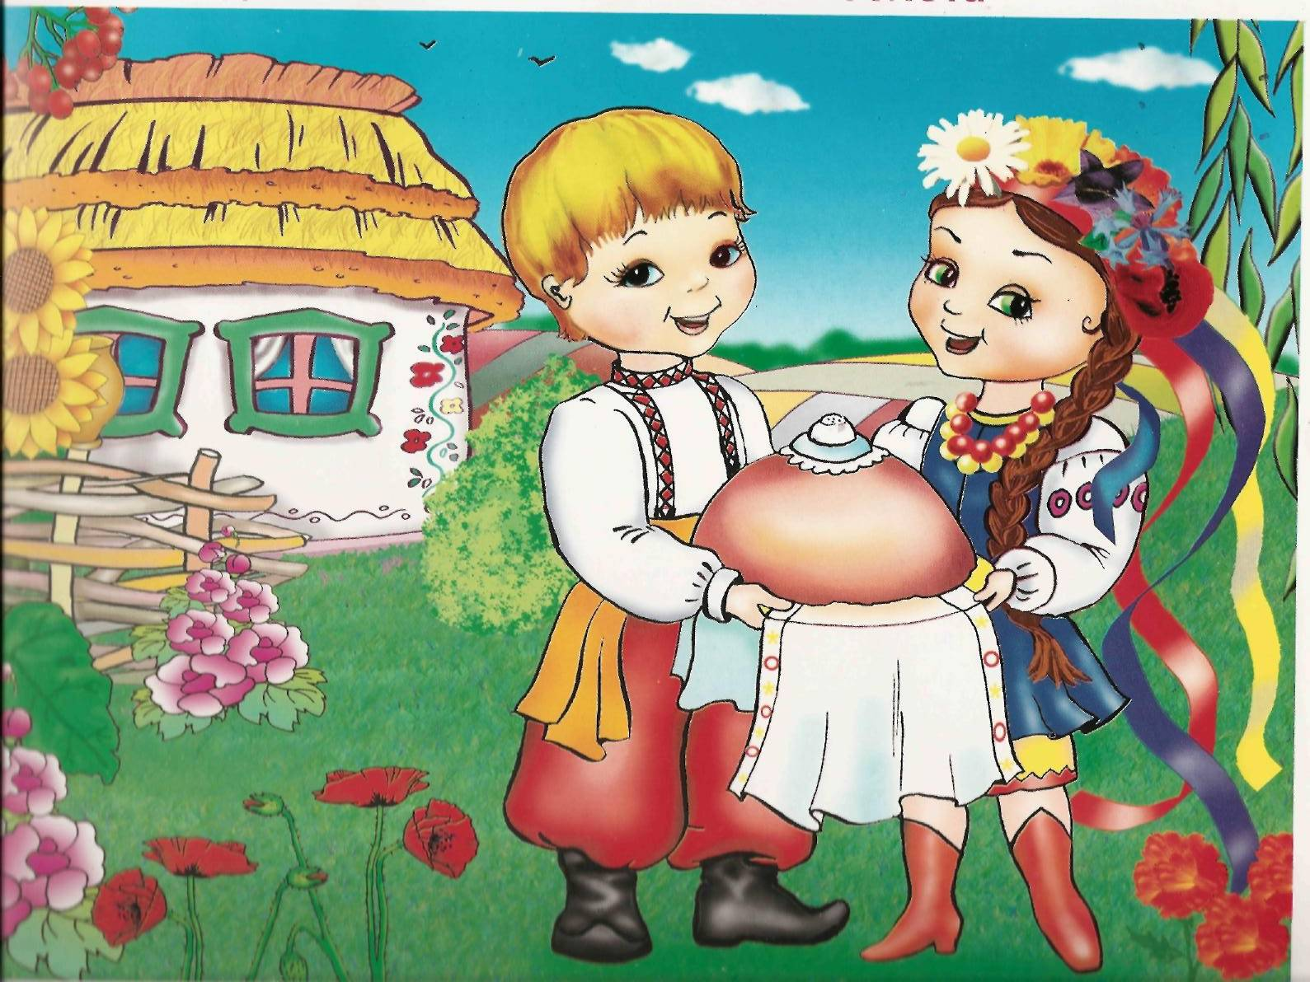
Ніде нехай такого більш не буде!
Хай день новий життя несе нове.
Вклонімось низько сонцю й хлібу, люди!
В достатку Україна хай живе!

